Slide 1
الفصل 4 العلامة التجارية

Slide 2
العلامة التجارية
1- تعريف العلامة التجارية وتاريخها
2- بناء العلامة التجارية الناجحة
3- شخصية العلامة التجارية واستراتيجياتها

Slide 3
العلامة التجارية
1- تعريف العلامة التجارية وتاريخها
2- بناء العلامة التجارية الناجحة
3- شخصية العلامة التجارية واستراتيجياتها

Slide 4
العلامة التجارية
ما هو؟
لماذا هو مهم؟
كيف يمكنك معرفة إذا كان لديك واحد؟
كيف يمكنك الحصول على واحدة?

Slide 5
العلامة التجارية
هو ما يفكر فيه عملاؤك عندما يسمعون شركتك : الاسم أو المنتج أو الخدمة
هو الوعد أو التوقعات التي تخلقها بين عملائك بشأن الأداء المستقبلي لشركتك أو منتجك أو خدمتك. (تعتمد سمعتك كليًا على مدى وفائك بهذا الوعد)
- يبني روابط عاطفية (أي علاقات) مع عملائهمن خلال التصورات والتجارب والمعتقدات والمشاعر

Slide 6
























العلامات التجارية هي أكثر بكثير من مجرد الشعارات

Slide 7
العلامة التجارية
أي علامة تجارية هي مجموعة من التصورات والصور التي تمثل شركة أو منتج أو خدمة.
في حين أن العديد من الأشخاص يشيرون إلى العلامة التجارية على أنها شعار، إلا أن العلامة التجارية في الواقع أكبر بكثير.
العلامة التجارية هي جوهر أو وعد ما سيتم تسليمه أو تجربته.
يدور الأمر ببساطة حول كيفية التأثير على تلك التصورات.

Slide 8
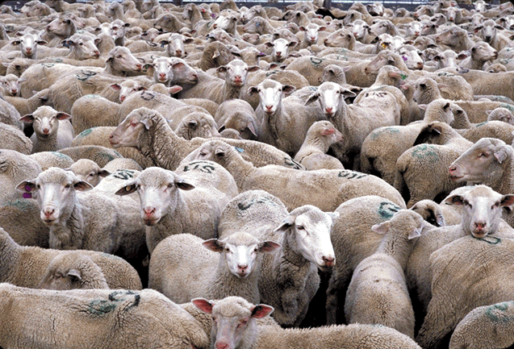
السوق!

Slide 9
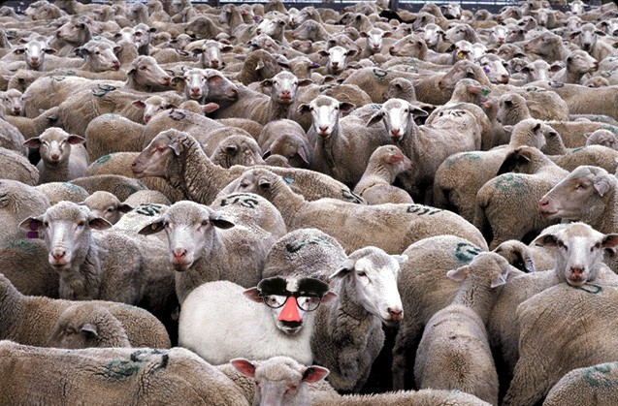
التمايز! هذه هي العلامة التجارية

Slide 10
قيمة العلامة التجارية؟
قيمة العلامة التجارية هي السعر الإضافي الذي يمكن للشركة أن تفرضه مقابل منتجها على المنافسة على افتراض أن المنتجات هي نفسها.
يمكن قياس قيمة العلامة التجارية (أو على الأقل تقديرها جيدًا) باستخدام تقنيات بحث مختلفة مثل الدراسات الاستقصائية .
تحسب هذه التقنيات قيمة العلامة التجارية لتكون إجمالي الإيرادات المستقبلية لمنتج ذي علامة تجارية مطروحًا منه الإيرادات المستقبلية لمنتج مماثل لا يحمل علامة تجارية.

Slide 11
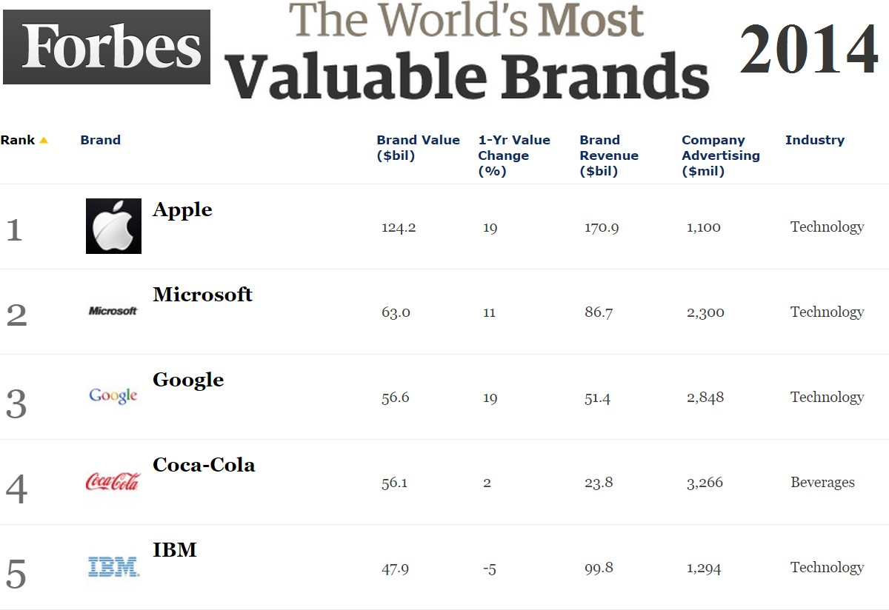

Slide 12
ما الذي تفعله العلامة التجارية الجيدة
يقوي ولاء الموظفين
يجذب العملاء
يحافظ على العلاقات الحالية قوية
يبني الثقة
يبني مشاعر الأمان والثقة
يخلق تجربة إيجابية لا تنسى

Slide 13
تاريخ العلامات التجارية
في بداية البشرية:
كانت المنتجات متشابهة إلى حد كبير
التجارة محفوظة في الأسرة
كان الاختيار سهلا

Slide 14
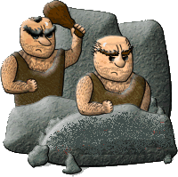

Slide 15
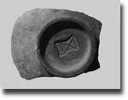
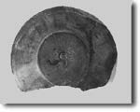
العلامات التجارية المبكرة

Slide 16
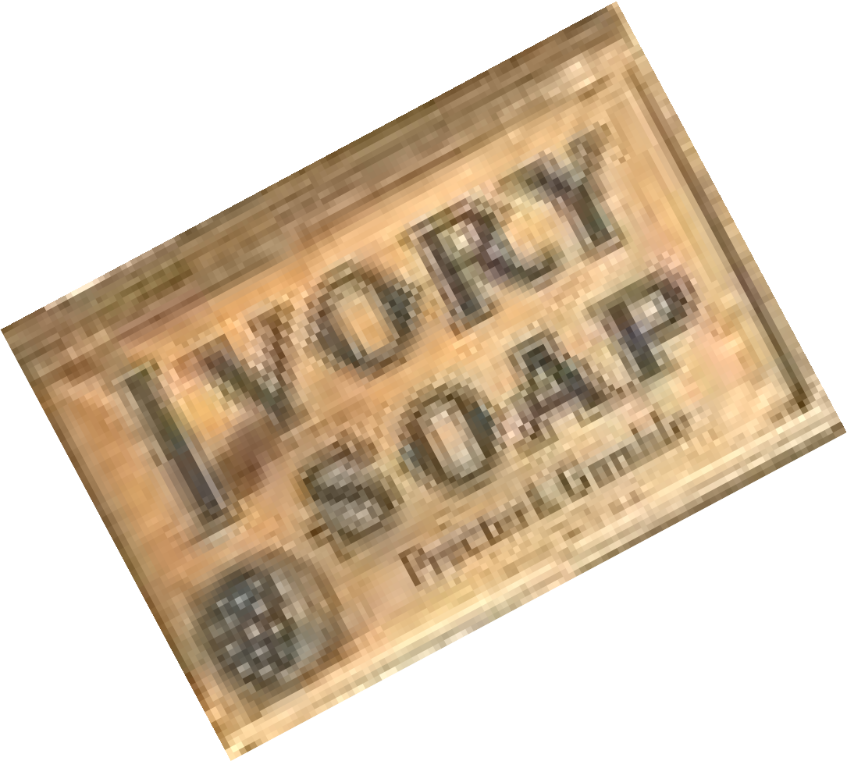
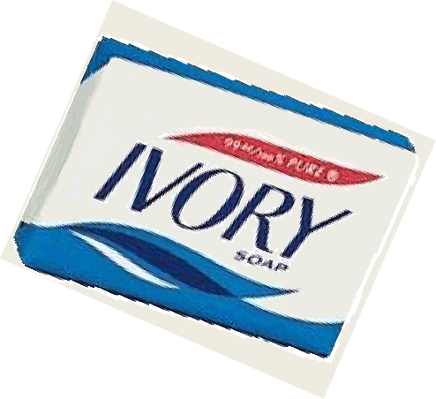
العلامات التجارية
لم تعد مجرد علامات الأسماء
أصبح رمزا للثقة والمصداقية

Slide 17
لقد عمل فصل المنتجات عن طريق العلامات التجارية لفترة طويلة - - حتى:
نضجت الأعمال، وأصبحت العناصر: متجانسة قابلة للتبديل
عصر السلعية: غالبًا ما يتم الاختيار على أساس السعر فقط

Slide 18
الفئات التي تم تغييرها حسب العلامة التجارية: الماء
الأعلى في قائمة السلع
في أمريكا، مياه الصنبور جيدة ونظيفة
لا يوجد سبب لشراء المياه المعبأة في زجاجات
لكن الناس يشترون المياه المعبأة في زجاجات – بكميات كبيرة.
أغلى للتر من البيرة أو الحليب

Slide 19
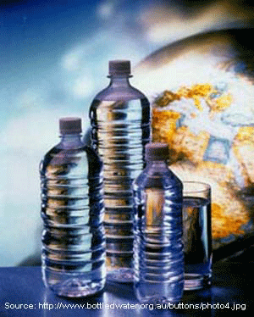
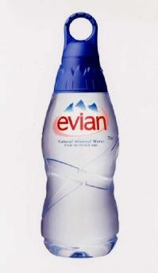
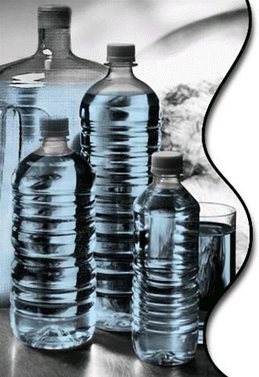
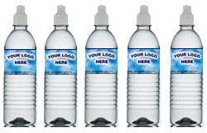
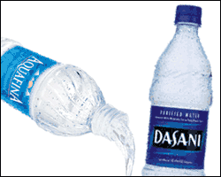
الماء

Slide 20
الماء
يظهر قوة العلامة التجارية
تستفيد الشركات من التصور بأن مذاق المياه البلدية سيئ، وليست نقية.
علامتهم التجارية تحل هذه المشكلات وبالتالي فهي تستحق الثمن (العلامة التجارية)
الآن لدينا مياه مفلترة، ومياه الينابيع الطبيعية، والمياه المنكهة، والمياه المضاف إليها معادن.

Slide 21
القهوة
سلعة افتراضية لمئات السنين
كانت القهوة إلى حد كبير مجرد قهوة، ولم يكن المستهلكون مهتمين بمن تنتمي إليها
كان في معظم مقهى الأحياء
ماذا باعوا؟
قهوة
فطور غداء عشاء
قائمة طعام واسعة

Slide 22
القهوة
جاء هوارد شولتز
اشترى ستاربكس - نموذج العلامة التجارية الفريدة - ثورة في سوق القهوة
متخصص في (كل شيء) من القهوة!
تم تعريف ما يقدمونه على أنه ليس مجرد قهوة، بل تجربة رائعة - استراحة!
"في الماضي، كنت تأخذ قهوتك إلى المكتب - الآن يمكنك أن تأخذ المكتب إلى ستاربكس."

Slide 23

القهوة

Slide 24
العلامة التجارية
1- تعريف العلامة التجارية وتاريخها
2- بناء العلامة التجارية الناجحة
3- شخصية العلامة التجارية واستراتيجياتها

Slide 25
بناء علامة تجارية ناجحة
الإجابة على هذه الأسئلة تشمل القضايا المتعلقة بالعلامة التجارية:
ما هو الشيء المميز حقًا في منتجنا أو خدمتنا؟
ما هو الإدراك المهم - من هم عملاؤنا؟
ماذا نريدهم أن يفكروا بنا/
ما هي أفضل طريقة لتحقيق الإدراك المطلوب؟
كيف نخبرهم بشكل أفضل عن هويتنا؟
كيف نجعلهم يؤمنون/يثقون بمنتجاتنا وخدماتنا؟

Slide 26
بناء علامتك التجارية
من سيشارك ما يعتقدون أن علامتهم التجارية هي؟
هل هو مميز؟
هل هي ذات صلة بالعملاء المستهدفين؟
هل هو في الوقت المناسب ومحدث؟
إلخ.

Slide 27
بناء علامة تجارية ناجحة
إن طرح هذه الأسئلة والإجابة عليها يضعك في طريقك
إذا كنت على استعداد للعمل من أجل العثور على التركيز/الإدراك الصحيح، فيمكنك تحقيق أقصى قدر من النمو
إذا كان الأمر يتطلب الكثير من العمل أو كنت لا ترغب في القيام به، فتذكر أنك بالفعل علامة تجارية سواء أعجبك ذلك أم لا - لذلك من الأفضل أن تحب ما أنت عليه!

Slide 28
بناء علامة تجارية ناجحة
إن استخدام عملية العلامة التجارية هو خيارك.
وعندما تقرر، فكر في كلمات كونفوشيوس منذ قرون مضت:
- "أسمع وأنسى. أرى وأتذكر. أنا أفعل وأفهم”.

Slide 29
بناء علامة تجارية ناجحة
1. يتم بناء العلامات التجارية من الداخل إلى الخارج.
تبدأ علامتك التجارية وسمعتك مع موظفيك...المديرين التنفيذيين...شركاء العمل...البائعين...المحررين...الإعلان...وسائل الإعلام...الويب...
المواد...العملاء
يجب أن يعرف جميع الموظفين عرض القيمة الخاص بك.
ما الذي يميز علامتك التجارية عن غيرها

Slide 30

McDonald Corporation

Slide 31
بناء علامة تجارية ناجحة
2. حماية سمعة شركتك.
يتخذ العملاء بشكل متزايد خيارات العلامة التجارية بناءً على السمعة الإجمالية للمؤسسة.
(كيفية ارتباطها بجميع أصحاب المصلحة الداخليين والخارجيين)

Slide 32
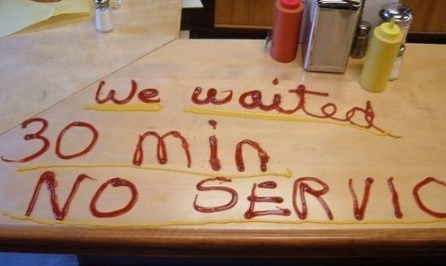

Slide 33
بناء علامة تجارية ناجحة
3. قم ببناء العلامة التجارية لشركتك بناءً على تفضيلات عملائك.
- البحث المستمر والاستجابة لتفضيلات العملاء المتغيرة

Slide 34
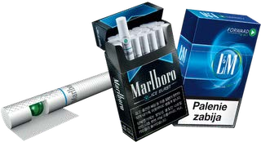
يدور تطوير منتجات فيليب موريس حول فهم تفضيلات المدخنين البالغين والاستجابة لها. تبدأ العملية بأبحاث سوقية مركزة تؤدي إلى تقييم دقيق للتحديات التي تواجهها علاماتنا التجارية والحلول الأكثر صلة بالمستهلك. ثم تقود هذه الرؤية إلى تطوير مفاهيم المنتجات المبتكرة.
يتناول أحد هذه المفاهيم تفضيل المدخن البالغ المتزايد لتكييف المنتج أو تعديله أو تغييره شخصيًا عند الرغبة. وقد تُرجم هذا بدوره إلى تسويق منتج هجين جديد: سيجارة عادية تتحول إلى منتج المنثول عندما يسحق المدخن الكبسولة الموجودة داخلها.

Slide 35
بناء علامة تجارية ناجحة
4. يريد العملاء علامات تجارية شخصية وليست منتجة بكميات كبيرة.
- يريد العملاء أكثر من مجرد صفقة - فهم يريدون "تجربة" مع علامتك التجارية

Slide 36
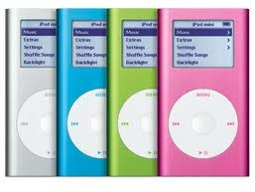
- This is the reason iPod is so much more successful than traditional CDs

Slide 37
بناء علامة تجارية ناجحة
5. توقع كل لقاء أو نقطة اتصال بين العميل وعلامتك التجارية – عرض 360 درجة.
- كل "لمسة" يجب أن تكون تجربة جيدة

Slide 38
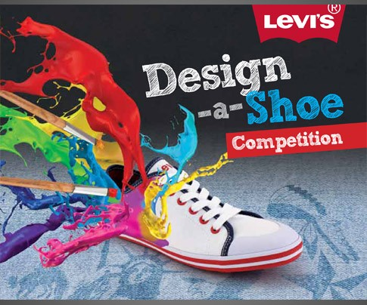
سوف ينسى الناس ما قلته، وسوف ينسون ما فعلته، لكن الناس لن ينسوا ما جعلتهم يشعرون به

Slide 39
بناء علامة تجارية ناجحة
6. يجب أن تخلق العلامات التجارية محفزات عاطفية... لبناء علاقات مع العملاء.
يعزز الحياة / أنماط الحياة
يساعد العملاء على العيش بشكل أكثر كفاءة
الناس يريدون أن يروا معها
يبني التفاعل بين المجتمع والأقران

Slide 40
بناء علامة تجارية ناجحة
7. يريد المستهلكون من علاماتهم التجارية أن تدعم القضايا..
McDonalds
Benetton

Slide 41
شركة ماكدونالد
إعلانات المنتجات تبيع البرغر
دعاة إعلانات الشركات لرعاية ضحايا السرطان من الشباب
رسالة الرعاية، والتركيز على الصحة

Slide 42

Benetton Debate
تبيع السترات على بؤس الآخرين؟
تشجيع النقاش عن طريق الصدمة؟
تسليط الضوء على القضايا أو التقليل منها؟

Slide 43



Slide 44
بناء علامة تجارية ناجحة
8. 8. العلامات التجارية الناجحة تختلف بشكل كبير. ليس فقط أفضل قليلا.
قم بتمييز علامتك التجارية بطريقة ملائمة ومعقولة ويمكن الدفاع عنها
معظم الشركات ومنتجاتها تعجز عن ذلك هنا

Slide 45
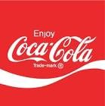
إنها علامة تجارية للمتعة والحرية والروح والمرطبات يتردد صداها في جميع أنحاء العالم وتتفوق في الحفاظ على العلامة التجارية جديدة ومتطورة دائمًا - كل هذا، مع الحفاظ أيضًا على الحنين الذي يعزز اتصال العملاء العميق بالعلامة التجارية.
لقد تكيفت بسرعة مع وسائل التواصل الاجتماعي، مع 11 مليون معجب على فيسبوك و96385 متابعًا على تويتر اعتبارًا من أغسطس 2010.
كوكا كولا تفعل كل شيء بشكل صحيح!

Slide 46
بناء علامة تجارية ناجحة
9. العلامات التجارية الناجحة تفي بوعودها.
- لا تقل أنك أفضل فحسب، بل أثبت ذلك

Slide 47
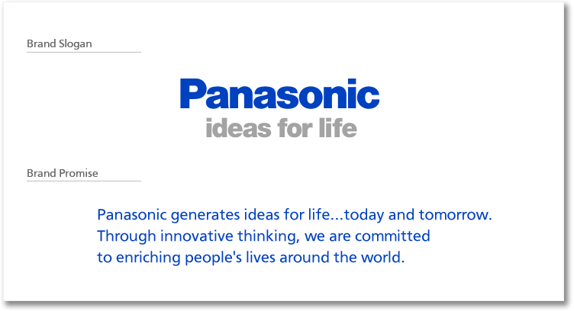

Slide 48
بناء علامة تجارية ناجحة
10. ستنتقل العلامة التجارية المثالية إلى ما هو أبعد من حصتها في السوق- إلى إنشاء السوق.
افهم احتياجات عميلك ودوافعه – قبل أن يفعلوا ذلك
لا تركز على العمل الذي تعمل فيه اليوم... قم بتصميم الحل الخاص بك حول المكان الذي يجب أن تكون فيه غدًا

Slide 49
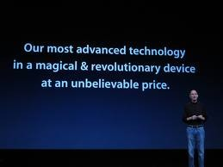

Slide 50
العلامة التجارية
1- تعريف العلامة التجارية وتاريخها
2- بناء العلامة التجارية الناجحة
3- شخصية العلامة التجارية واستراتيجياتها

Slide 51

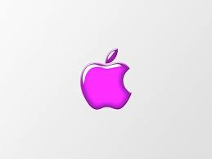


شخصية العلامة التجارية
ما رأيك عندما تفكر في العلامات التجارية التالية....

Slide 52
شخصية العلامة التجارية
مهمتك هي العلامة التجارية لنفسك (فقرة واحدة)
ما الكلمات التي ستستخدمها لوصف نفسك؟
كيف تختلف عن أقرانك؟
ما هي العلامة التجارية (العلامات التجارية) التي تقول أنك تشبهها؟ لماذا (فقرة واحدة)

Slide 53
استراتيجيات العلامة التجارية
العلامات التجارية تصبح ما هي عليه بعدة طرق
دعم علامة تجارية موجودة
. تطوير امتداد العلامة التجارية
ترخيص علامة تجارية ناجحة
العلامة التجارية المشتركة
الاستحواذ على علامة تجارية ناجحة

Slide 54
.1 دعم علامة تجارية موجودة
بمجرد وضع العلامة التجارية في ذهن المستهلك، يكون من الصعب جدًا تغيير موضع العلامة التجارية
يستغرق الكثير من الإعلانات
يأخذ الكثير من المال
يأخذ الكثير من الوقت
غالبًا ما تتخلى الشركات عن اسم العلامة التجارية قبل أن تحاول تغيير علامتها التجارية
لن أفعل هذا إذا كانت العلامة التجارية لا تزال لها قيمة بالنسبة لها

Slide 55
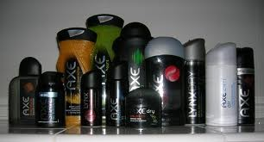
2. تطوير امتداد العلامة التجارية
استخدم علامة تجارية راسخة لإنشاء منتج مماثل يستفيد من نجاح العلامة التجارية القديمة
يدرك المستهلكون قيمة العلامة التجارية القديمة وينقلون هذه القيمة إلى العلامة التجارية الجديدة

Slide 56
3. ترخيص علامة تجارية ناجحة
ستظهر العلامة التجارية لشركة واحدة على منتجات شركة أخرى
يتم ذلك مقابل رسوم أو حقوق ملكية لاسم العلامة التجارية الأكثر رسوخًا
نحن نرى المزيد والمزيد من المشاهير يعيرون "علامتهم التجارية" لمنتج ما لمساعدته على البيع

Slide 57
4. العلامة التجارية المشتركة
عندما تجتمع العلامات التجارية المستقلة معًا لأنها تكمل بعضها البعض بطريقة ما
ليس رابط دائم – لمتجر/وقت/منتج محدد
قد يشارك في تكاليف ومبادرات الإعلان والترويج
غالبًا ما تشترك هذه العلامات التجارية في نفس السوق المستهدف

Slide 58
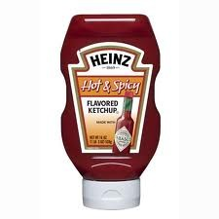
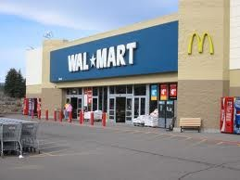
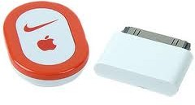

Slide 59

5. الاستحواذ على علامة تجارية ناجحة
إذا لم تتمكن من التغلب عليهم، فسيتم استخدام استراتيجية الانضمام إليهم
لماذا تتنافس مع علامة تجارية أصغر إذا كان بإمكانك شرائها وربط علامتك التجارية بها؟
حققت بيبسي وكوكاكولا الملايين من خلال استخدام هذه الاستراتيجية

